Slide 1

实验二 信号表示
上海大学
计算机工程与科学学院
段圣宇

Slide 2
（一）实验介绍
通过本实验学习MATLAB中信号的时域表示方法，实验要求：
学会在MATLAB中定义函数，表示信号；学会用波形、音频等方式展示信号（函数）；
利用MATLAB，对具有实际意义的信号进行表示和理解；
完成并提交实验作业。

Slide 3
（二）实验内容：信号的表示
通常，我们将自然界中的信号看作是连续时间信号，即时间点的数量为无限多个。然而，计算机所能存储及表示的信号只能是离散时间信号。
实际上，根据奈奎斯特采样定理，若离散时间信号具有足够高的采样频率，足够短的采样周期，则该离散时间信号可用来重建其所对应的的连续时间信号。
也就是说，具有足够高采样频率的离散时间信号保留了对应的连续时间信号的全部特征，因此可用来表示对应的连续时间信号。

Slide 4
（二）实验内容：信号的表示
为了在计算机中存储一个物理上真实存在的信号，我们定义采样周期为Ts。在本实验中，我们假定所给的Ts都足够短，能够不丢失原始连续时间信号的任何特征。
定义采样长度为N（个点），则信号的时间为N*Ts。

Slide 5

（二）实验内容：信号的表示
在MATLAB中，信号的时间可用一个N列的行向量表示。通过以下命令可得到一个正弦波信号：
在MATLAB工作区中看一看自变量t（时间）和因变量x（幅度）的尺寸分别是多少？

Slide 6
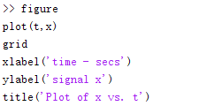
（二）实验内容：信号的表示
在实验一中，我们已学习了如何用波形图来表示一个函数（信号），例如：

Slide 7
（二）实验内容：信号的表示
另一种展示信号的方法是利用“sound”命令将信号以声音的形式进行反馈。例如：
上述命令中，x为我们生成的正弦波信号，1000为采样率，表示每秒从x这个波形中采集1000个点；
实际上，利用上述命令所产生的声音并非人耳所能察觉，这是因为我们所定义的信号频率较低，几乎与人耳能听到的最低频率（20Hz）相近。

Slide 8
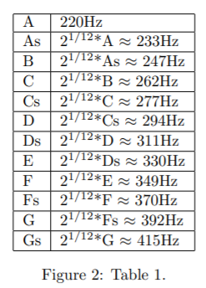
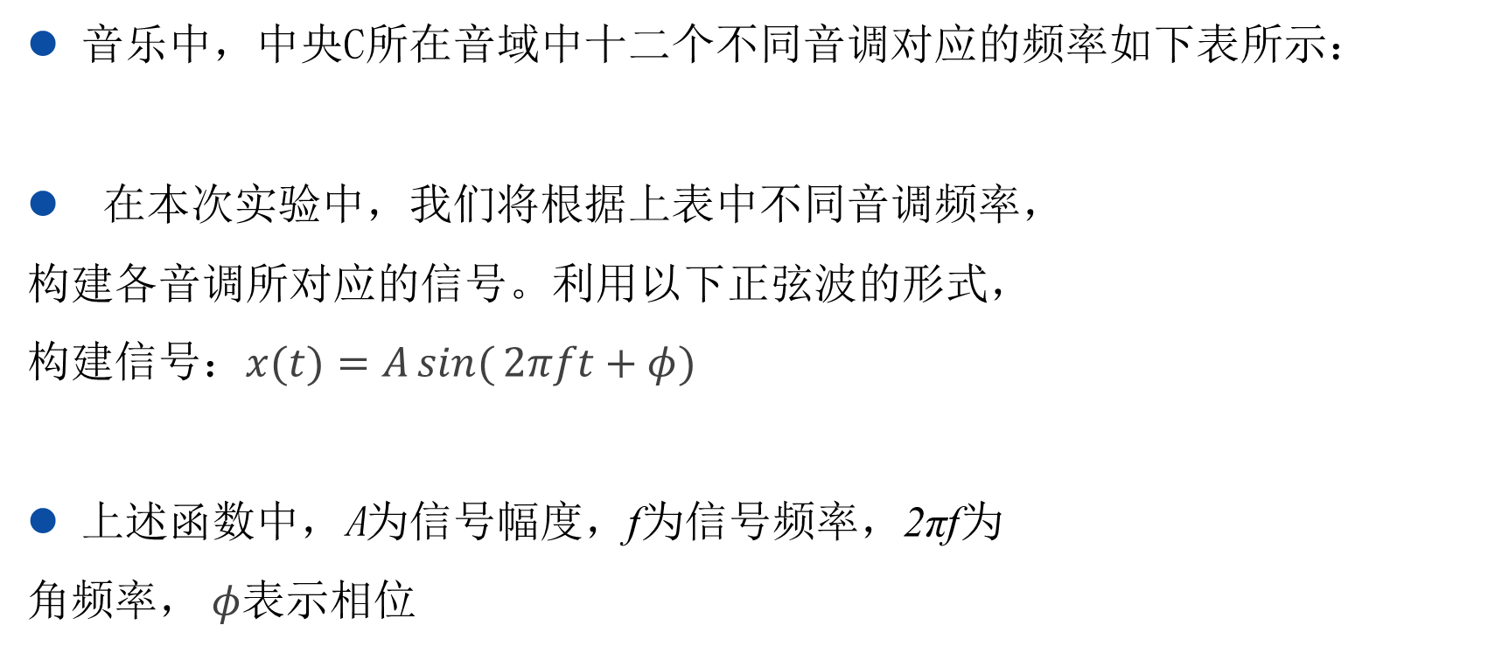
（二）实验内容：音调与频率
音乐中，中央C所在音域中十二个不同音调对应的频率如下表所示：
在本次实验中，我们将根据上表中不同音调频率，
构建各音调所对应的信号。利用以下正弦波的形式，
构建信号：$x(t)=A\sin{(}2πft+φ)$
上述函数中，A为信号幅度，f为信号频率，2πf为
角频率， $φ$表示相位

Slide 9

（二）实验内容：音调与频率
我们首先构建一个中央C（哆）的信号，其对应频率为262Hz，
即f=262Hz。
我们假设A=1， $φ$=0,。为在计算机中表示该信号，我们假设
采样频率为8kHz，即1/Ts=8kHz。

Slide 10
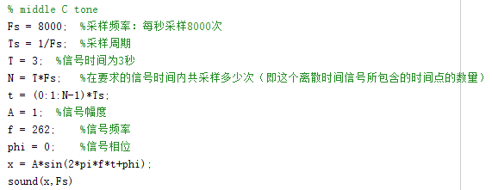
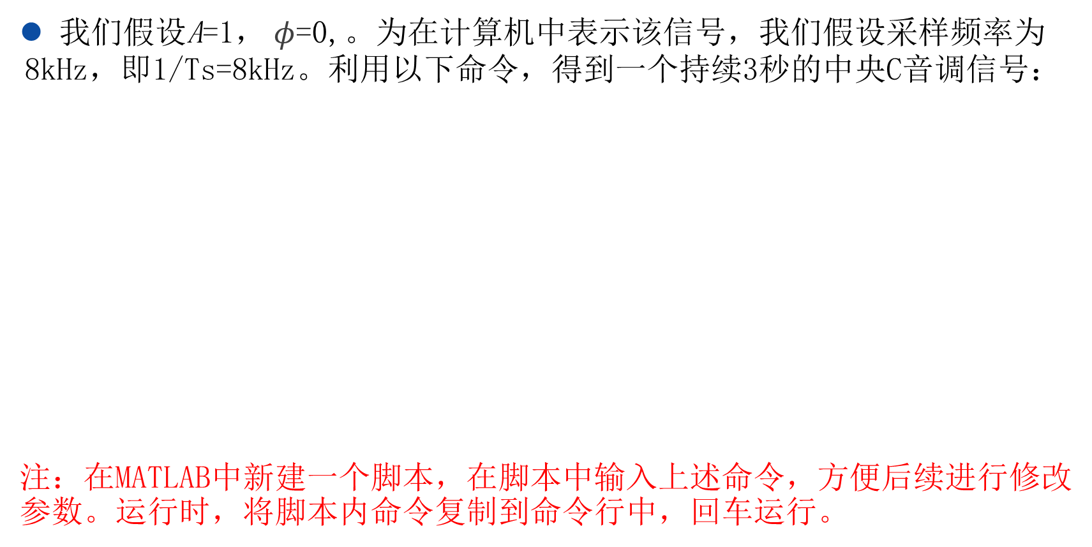
（二）实验内容：音调与频率
我们假设A=1， $φ$=0,。为在计算机中表示该信号，我们假设采样频率为8kHz，即1/Ts=8kHz。利用以下命令，得到一个持续3秒的中央C音调信号：
注：在MATLAB中新建一个脚本，在脚本中输入上述命令，方便后续进行修改参数。运行时，将脚本内命令复制到命令行中，回车运行。

Slide 11
（二）实验内容：音调与频率
利用如下命令可展示中央C信号波形中的前300个时间点：
。

Slide 12
（二）实验内容：音调与频率
修改脚本，看看能不能生成其它音调的信号？听一听，是不是你所熟悉的声音？
有兴趣，不如用MATLAB作曲吧！

Slide 13
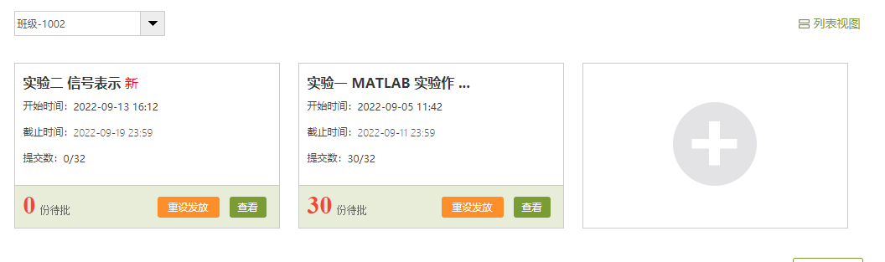
（三）实验作业

